Slide 1

ĐÁP CA
SAU CHÚA NHẬT XXI
THƯỜNG NIÊN

Slide 3

THỨ HAI
SAU CHÚA NHẬT XXI
THƯỜNG NIÊN

Slide 4
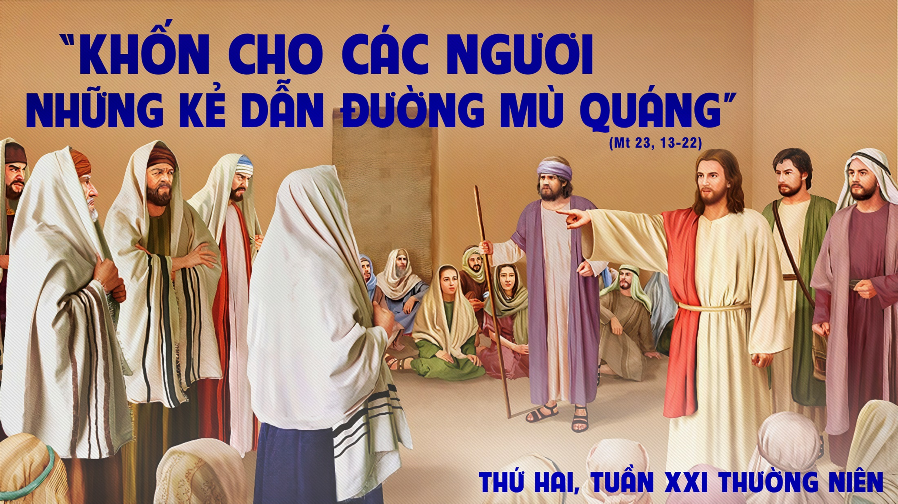

Slide 5
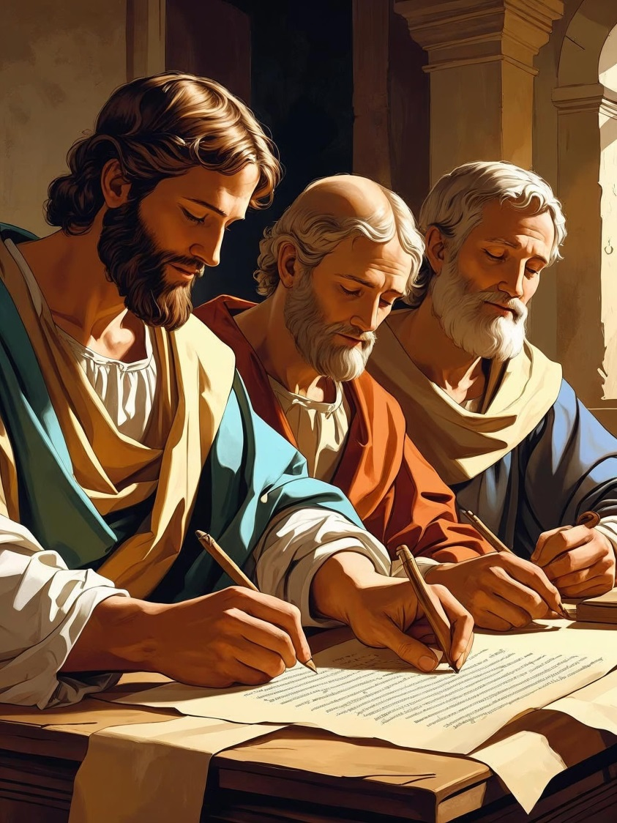
Bài đọc 1
Anh em đã từ bỏ ngẫu tượng mà quay về với Thiên Chúa thế nào, chờ đợi Con của Người mà Người đã cho trỗi dậy từ cõi chết.
Khởi đầu thư thứ nhất của thánh Phao-lô tông đồ gửi tín hữu Thê-xa-lô-ni-ca.

Slide 6
Đáp ca:
Chúa mến chuộng dân Người.

Slide 7
Alleluia-Alleluia:
Chúa nói : Chiên của tôi thì nghe tiếng tôi ; tôi biết chúng, và chúng theo tôi.
Alleluia.

Slide 10
THỨ BA
SAU CHÚA NHẬT XXI
THƯỜNG NIÊN

Slide 11
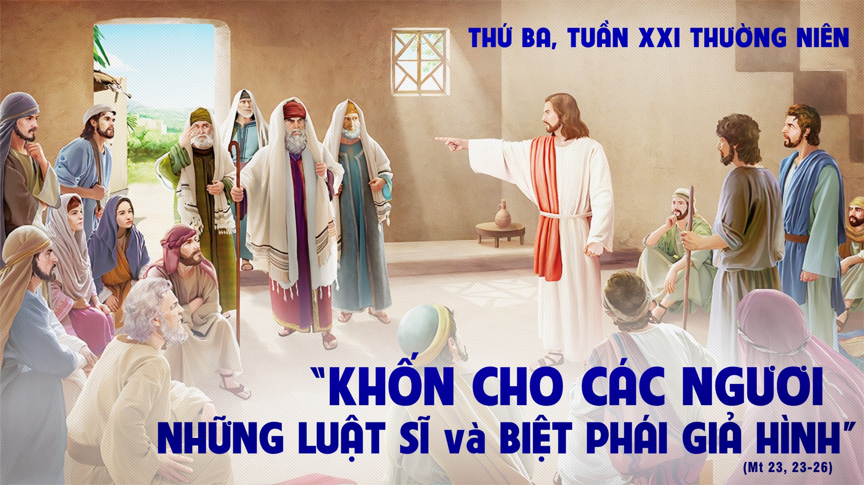

Slide 12
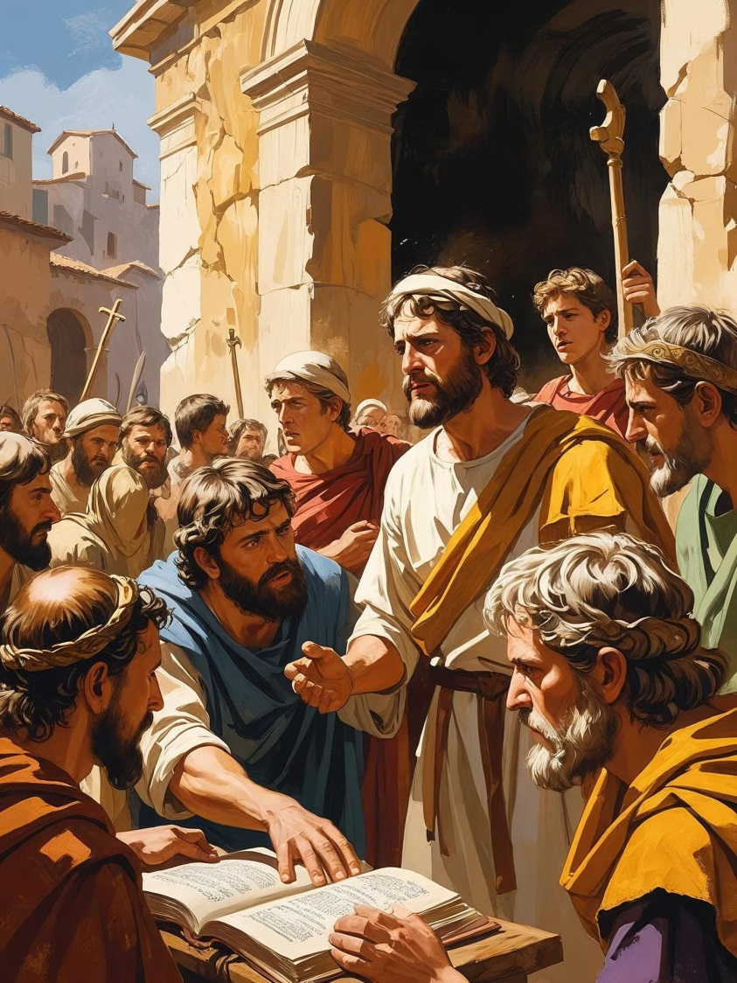
Bài đọc 1
Chúng tôi sẵn sàng hiến cho anh em, không những Tin Mừng của Thiên Chúa, mà cả mạng sống của chúng tôi nữa.
Bài trích thư thứ nhất của thánh Phao-lô tông đồ gửi tín hữu Thê-xa-lô-ni-ca.

Slide 13

Đáp ca:
Lạy Chúa, Ngài dò xét con và Ngài biết rõ.

Slide 14
Alleluia-Alleluia:
Lời Thiên Chúa là lời sống động và hữu hiệu, lời đó phê phán tâm tình cũng như tư tưởng của lòng người.
Alleluia.

Slide 17

THỨ TƯ
SAU CHÚA NHẬT XXI
THƯỜNG NIÊN

Slide 18


Slide 19
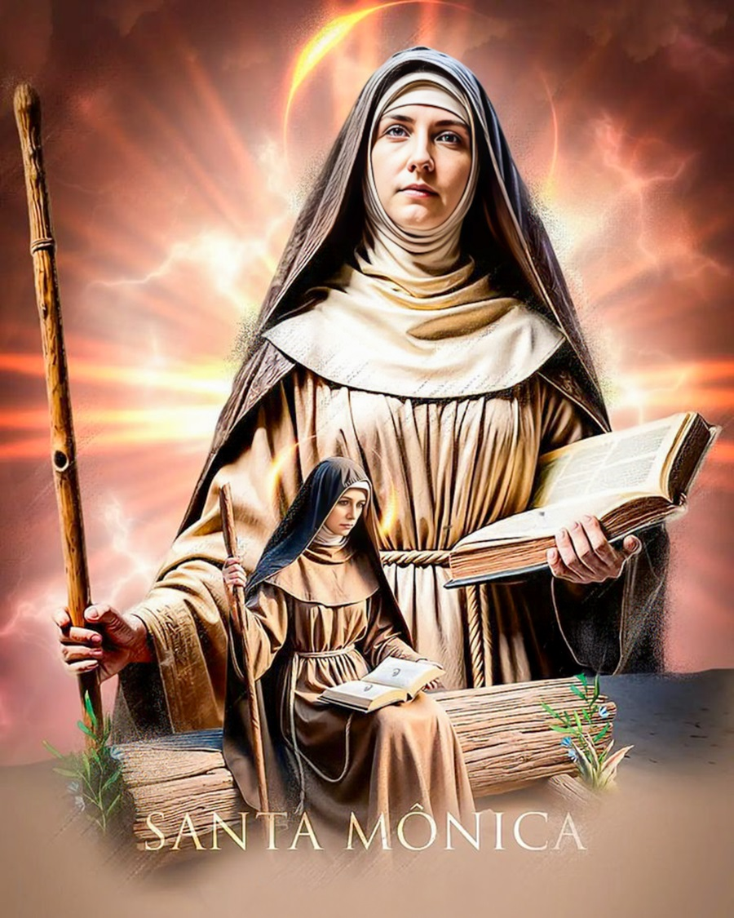
Ngày 27 tháng 08
Thánh Nữ
MÔNICA
Lễ Nhớ

Slide 20
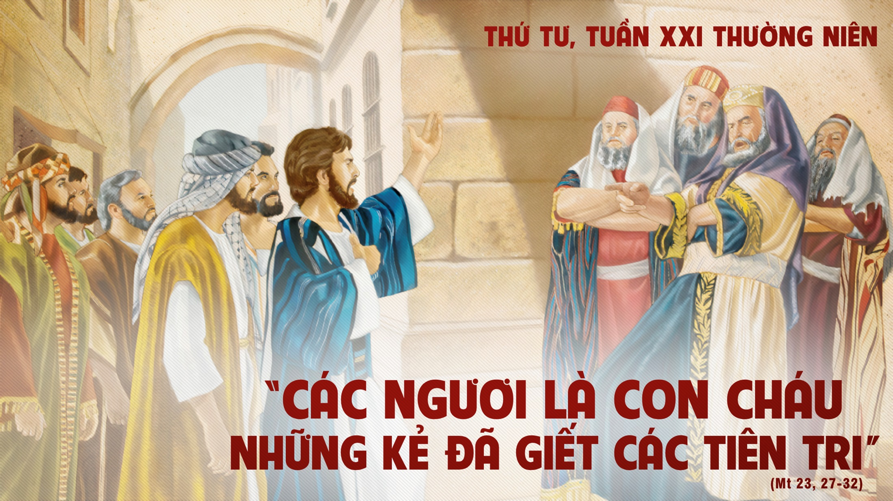

Slide 21
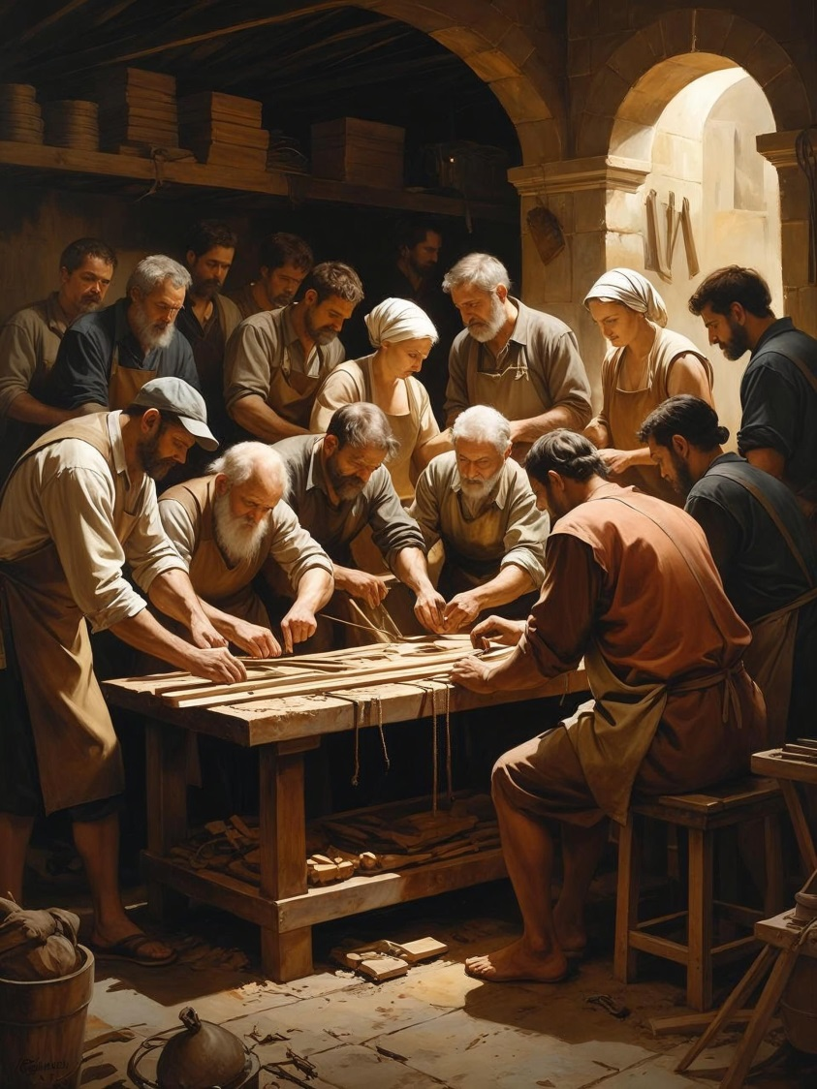
Bài đọc 1
Đêm ngày chúng tôi đã làm việc, loan báo Tin Mừng của Thiên Chúa cho anh em.
Bài trích thư thứ nhất của thánh Phao-lô tông đồ gửi tín hữu Thê-xa-lô-ni-ca.

Slide 22
Đáp ca:
Lạy Chúa, Ngài dò xét con và Ngài biết rõ.

Slide 23
Alleluia-Alleluia:
Ai giữ lời Đức Ki-tô dạy, thì nơi kẻ ấy, tình yêu Thiên Chúa đã thực sự nên hoàn hảo.
Alleluia.

Slide 25
Ngày 27 tháng 08
Thánh Nữ
MÔNICA
Lễ Nhớ

Slide 27
THỨ NĂM
SAU CHÚA NHẬT XXI
THƯỜNG NIÊN

Slide 28


Slide 29


Slide 30
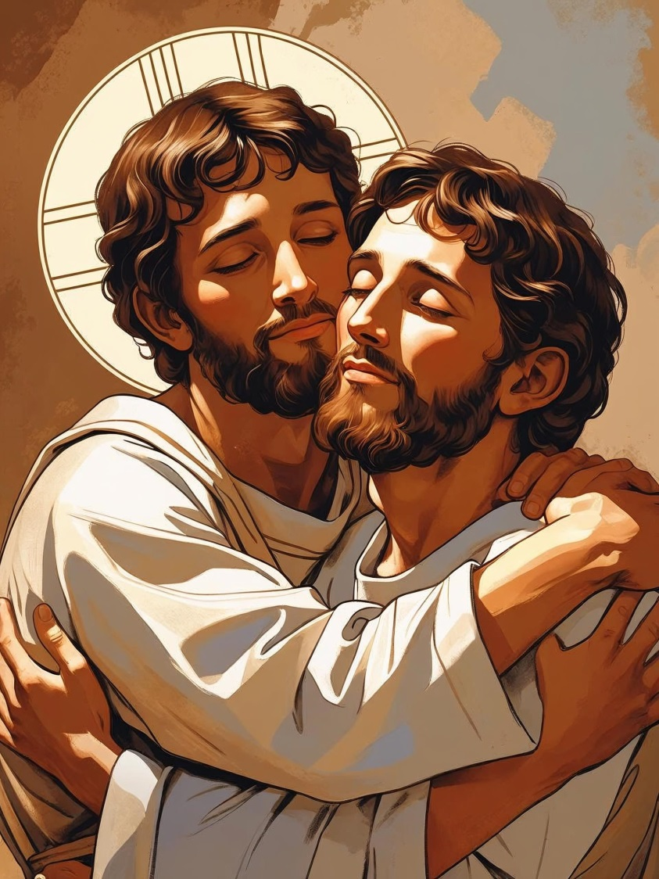
Bài đọc 1
Xin Chúa cho tình thương của anh em đối với nhau và đối với mọi người ngày càng thêm đậm đà thắm thiết.
Bài trích thư thứ nhất của thánh Phao-lô tông đồ gửi tín hữu Thê-xa-lô-ni-ca.

Slide 31
Đáp ca:
Lạy Chúa, xin cho đoàn con được no say tình Chúa,
để ngày ngày được hớn hở vui ca.

Slide 32
Alleluia-Alleluia:
Anh em hãy canh thức và hãy sẵn sàng, vì chính giờ phút anh em không ngờ, thì Con Người sẽ đến.
Alleluia.

Slide 33
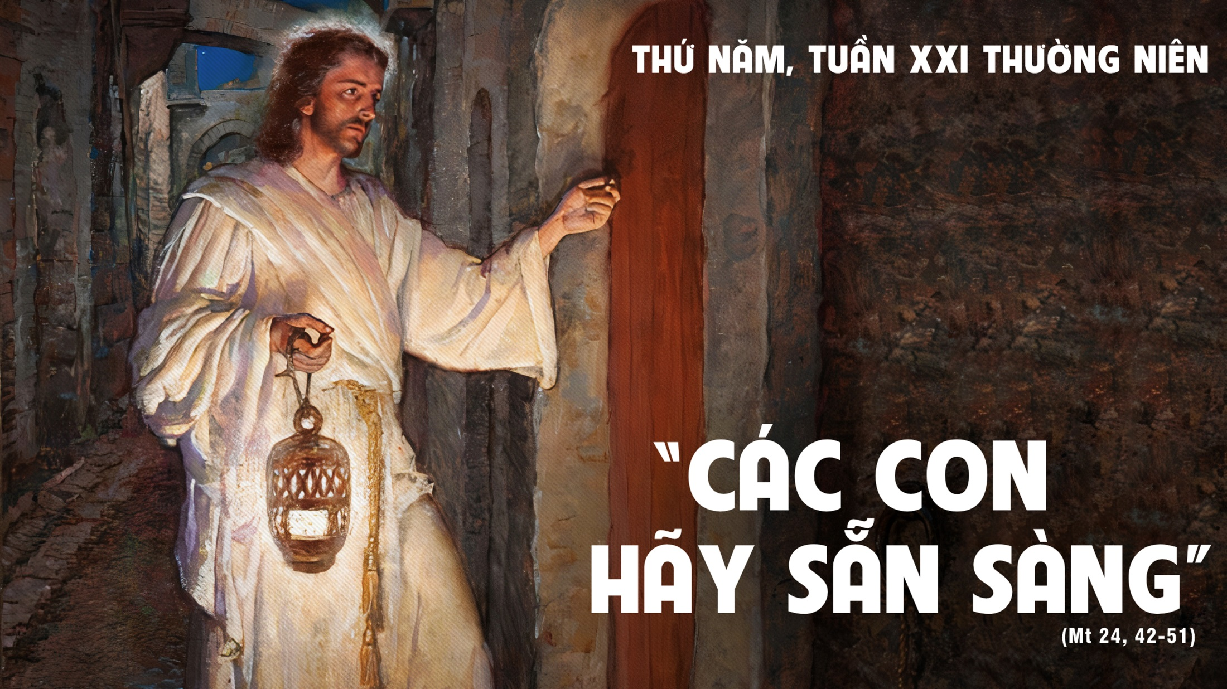

Slide 36

THỨ SÁU
SAU CHÚA NHẬT XXI
THƯỜNG NIÊN
THÁNH GIOAN TẨY GIẢ
Bị Trảm Quyết. Lễ nhớ

Slide 37
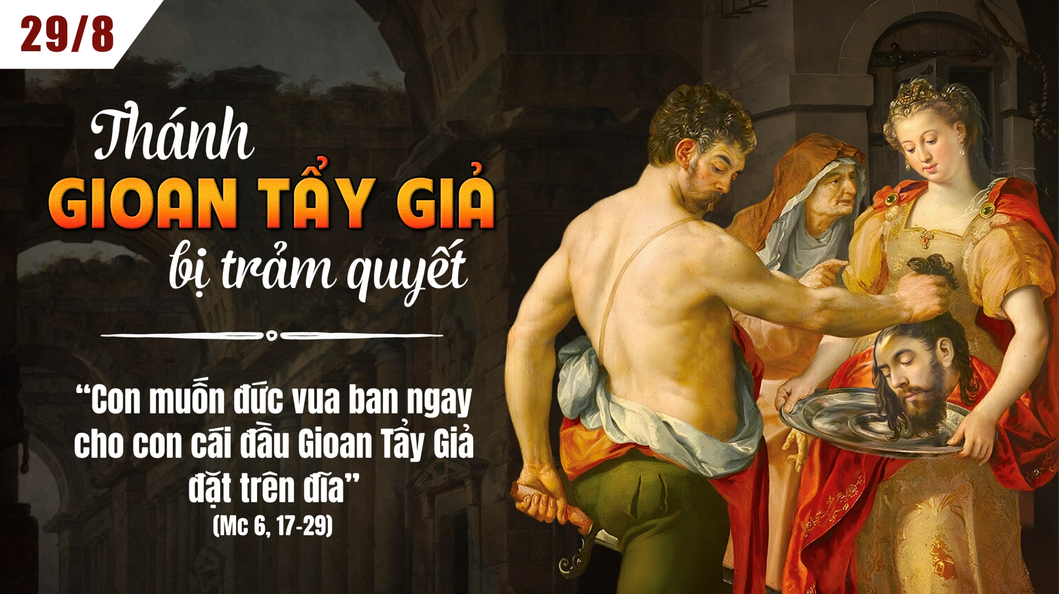

Slide 38
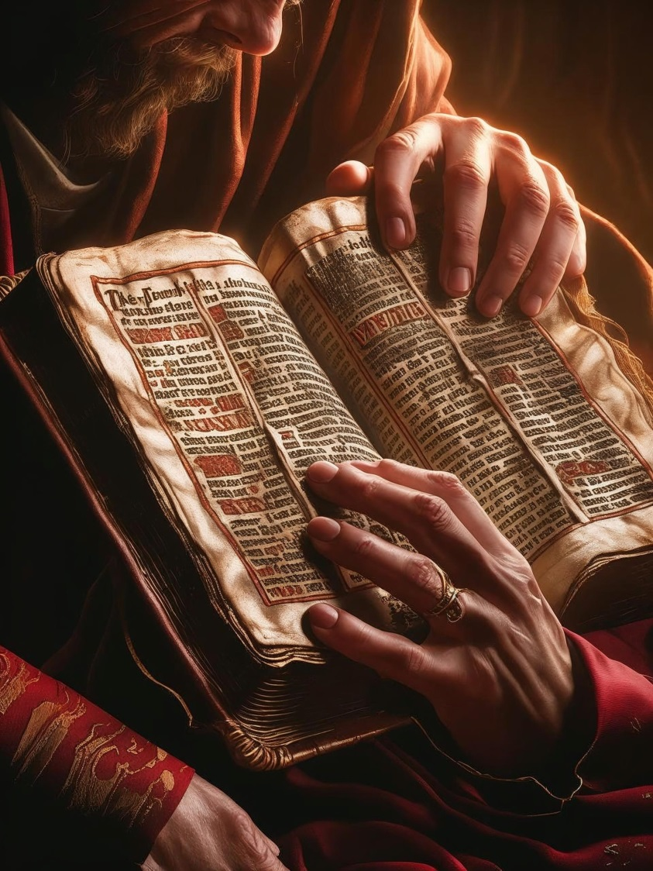
Bài đọc 1.
Hãy nói với chúng tất cả những gì Ta sẽ truyền cho ngươi. Trước mặt chúng, ngươi đừng run sợ.
Bài trích sách ngôn sứ Giê-rê-mi-a.

Slide 39
Đáp ca:
Lạy Chúa, miệng con sẽ tường thuật ơn cứu độ Ngài ban.

Slide 40
Alleluia-Alleluia:
Phúc thay ai bị bách hại vì sống công chính, vì nước trời là của họ
Alleluia:

Slide 43
THỨ BẢY
SAU CHÚA NHẬT XXI
THƯỜNG NIÊN

Slide 44
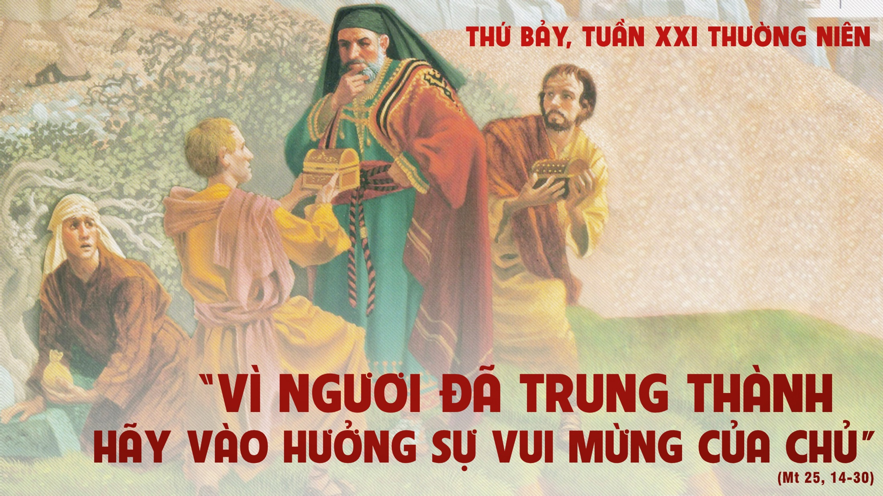

Slide 45
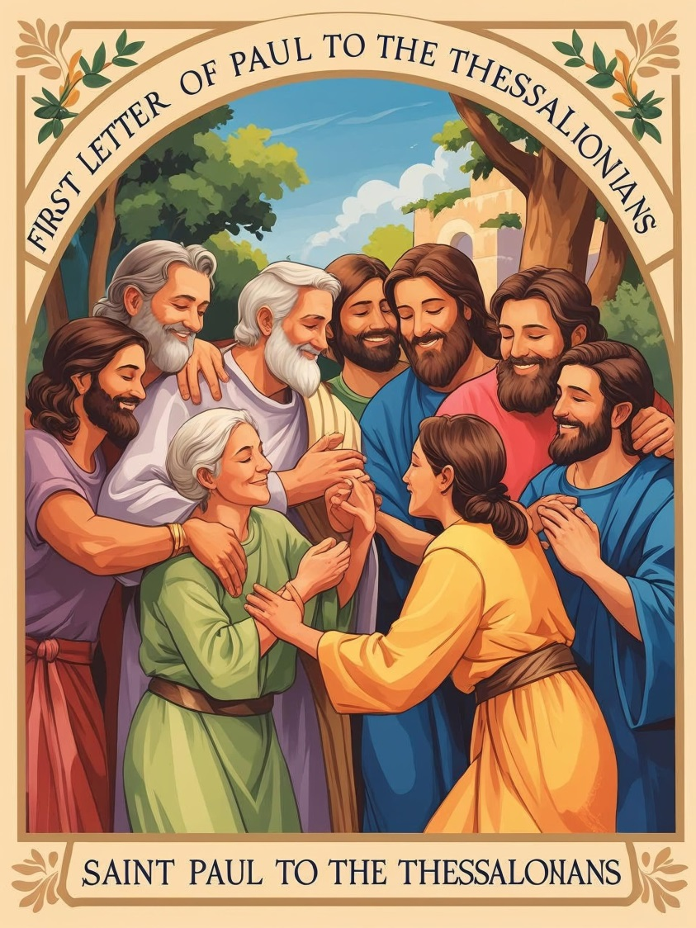
Bài đọc 1
Xin Chúa cho tình thương của anh em đối với nhau và đối với mọi người ngày càng thêm đậm đà thắm thiết.
Bài trích thư thứ nhất của thánh Phao-lô tông đồ gửi tín hữu Thê-xa-lô-ni-ca.

Slide 46

Đáp ca:
Chúa ngự đến xét xử muôn dân theo lẽ công bình.

Slide 47
Alleluia-Alleluia:
Chúa nói : Thầy ban cho anh em một điều răn mới, là anh em hãy yêu thương nhau, như Thầy đã yêu thương anh em.
Alleluia.

